Slide 1
Деннис Ритчи
Выполнил: студент 1 курса учебной группы ОИБАС-11
Кокурин Кирилл Романович

Slide 2
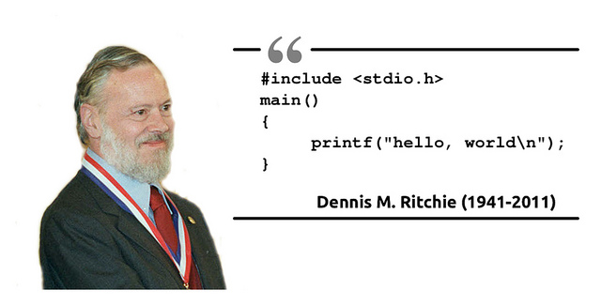
Деннис Ритчи — американский программист, сыгравший ключевую роль в создании операционной системы UNIX и языка программирования C. Его разработки стали основой для современных операционных систем и программного обеспечения.

Slide 3

Ранние годы и образование
Родился в 1941 году в Бронксе, Нью-Йорк.
Окончил Гарвардский университет, изучал физику и прикладную математику.
Интересовался вычислительной техникой и программированием.

Slide 4
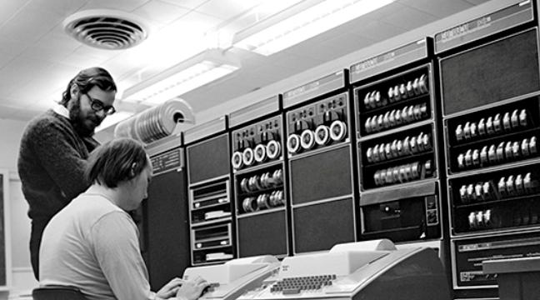
Работа в Bell Labs
В 1960-х начал работать в Bell Labs.
В 1969 году вместе с Кеном Томпсоном участвовал в создании операционной системы UNIX.
UNIX стала первой многофункциональной и переносимой ОС.

Slide 5

Создание языка C
В начале 1970-х разработал язык программирования C.
Язык C был создан для переписывания UNIX, сделав её независимой от конкретного оборудования.
Простота, мощность и гибкость C сделали его основой для множества других языков (C++, Java, JavaScript, Python и др.).

Slide 6
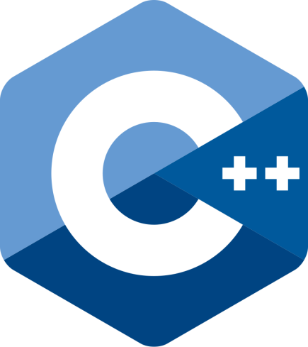
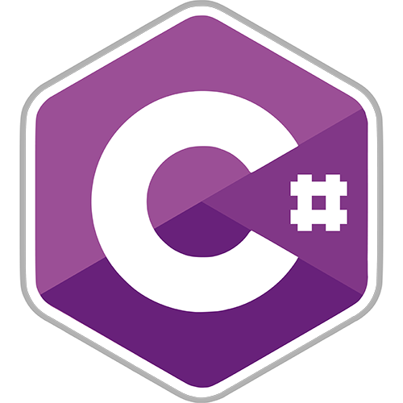
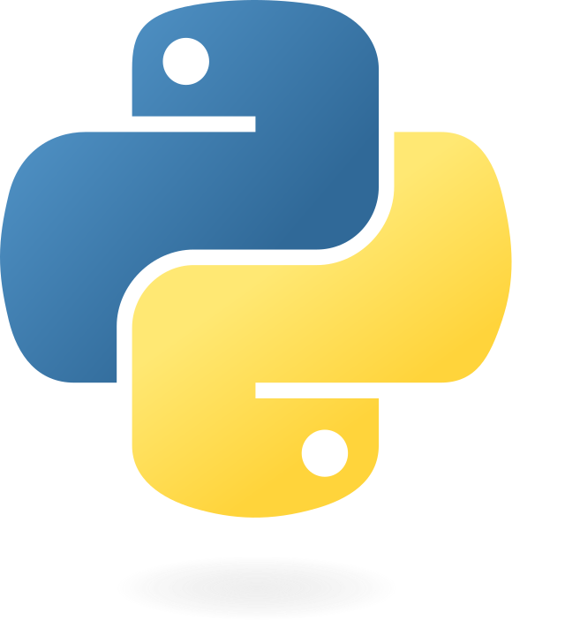

Влияние на индустрию
UNIX заложила основу для современных ОС, включая Linux и macOS.
Язык C до сих пор широко используется в программировании операционных систем, встраиваемых систем и высокопроизводительных приложений.
Его вклад определил развитие IT на десятилетия вперёд.
Современные языки и системы обязаны своим существованием его разработкам.

Slide 7
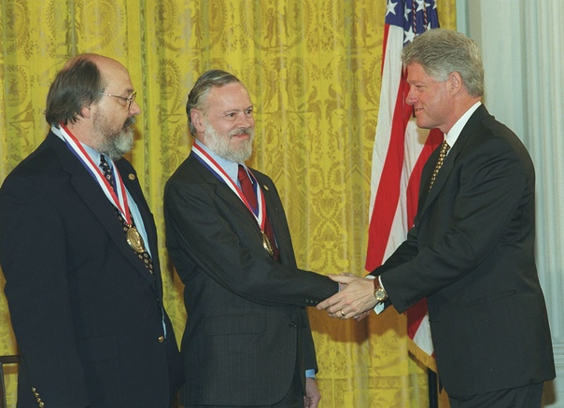
Награды и признание
Премия Тьюринга (1983).
Национальная медаль США за технологические достижения (1999).
UNIX и C стали стандартами индустрии.

Slide 8
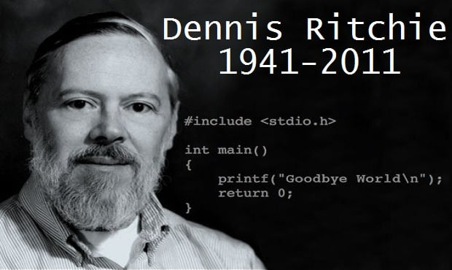
Деннис Ритчи — один из самых влиятельных инженеров в истории IT. Его работа над UNIX и C изменила мир технологий. Без его достижений не было бы многих современных разработок.

